Slide 1
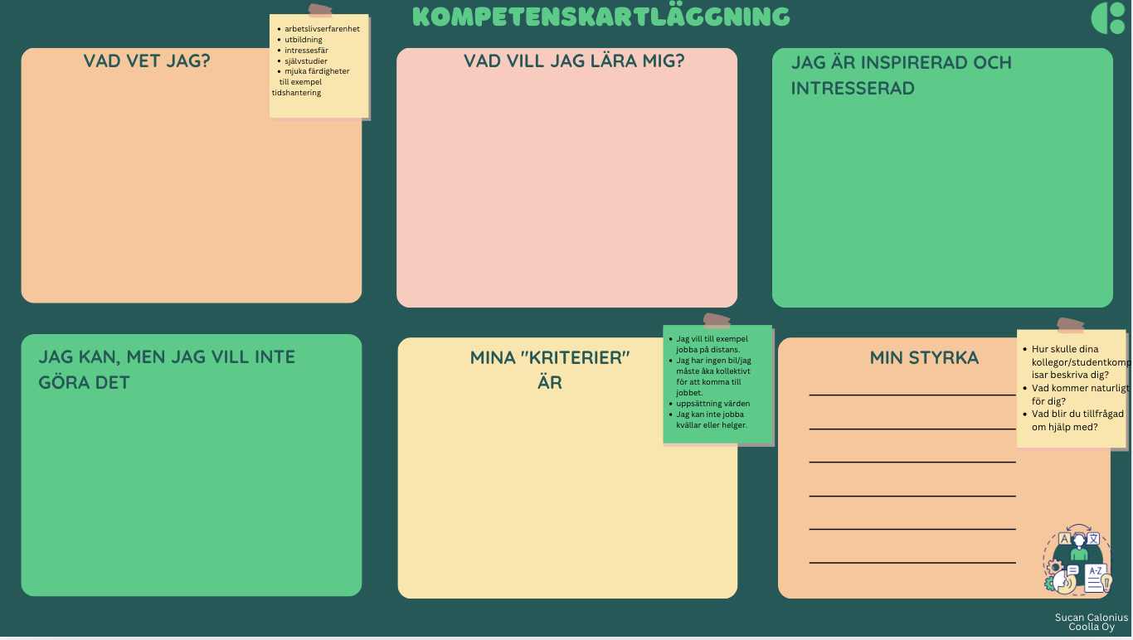
Skriv här...
Skriv här...
Skriv här...
Skriv här...
Skriv här...
Skriv här...
Skriv här...
Skriv här...
Skriv här...
Skriv här...
Skriv här...

